Slide 1
Zombie Slaughter
졸작 기획 발표
게임공학부 2018182041 홍순조
게임공학부 2016180027 야준서
Notes:
http://minheeblog.tistory.com/

Slide 2
Zombie Slaughter
CONTENTS
01 연구목적
02 개발 환경
03 게임 소개
04 기술적 요소
05 타 게임과의 비교
06 역할 분담 및 개발 일정
07 Q&A 및 참고문헌
Notes:
http://minheeblog.tistory.com/

Slide 3
01
연구목적
지금까지 배워온 모든 것을 활용해 비교적 큰 규모의 프로젝트를 만들어 봄
Notes:
http://minheeblog.tistory.com/

Slide 4


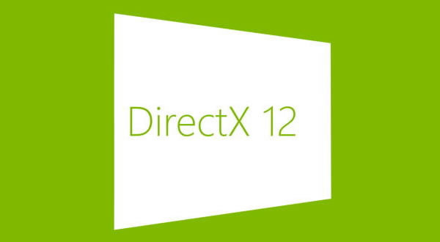

02
개발 환경
Windows 10
Visual Studio 2019
DirectX 12
Unity
Notes:
http://minheeblog.tistory.com/

Slide 5
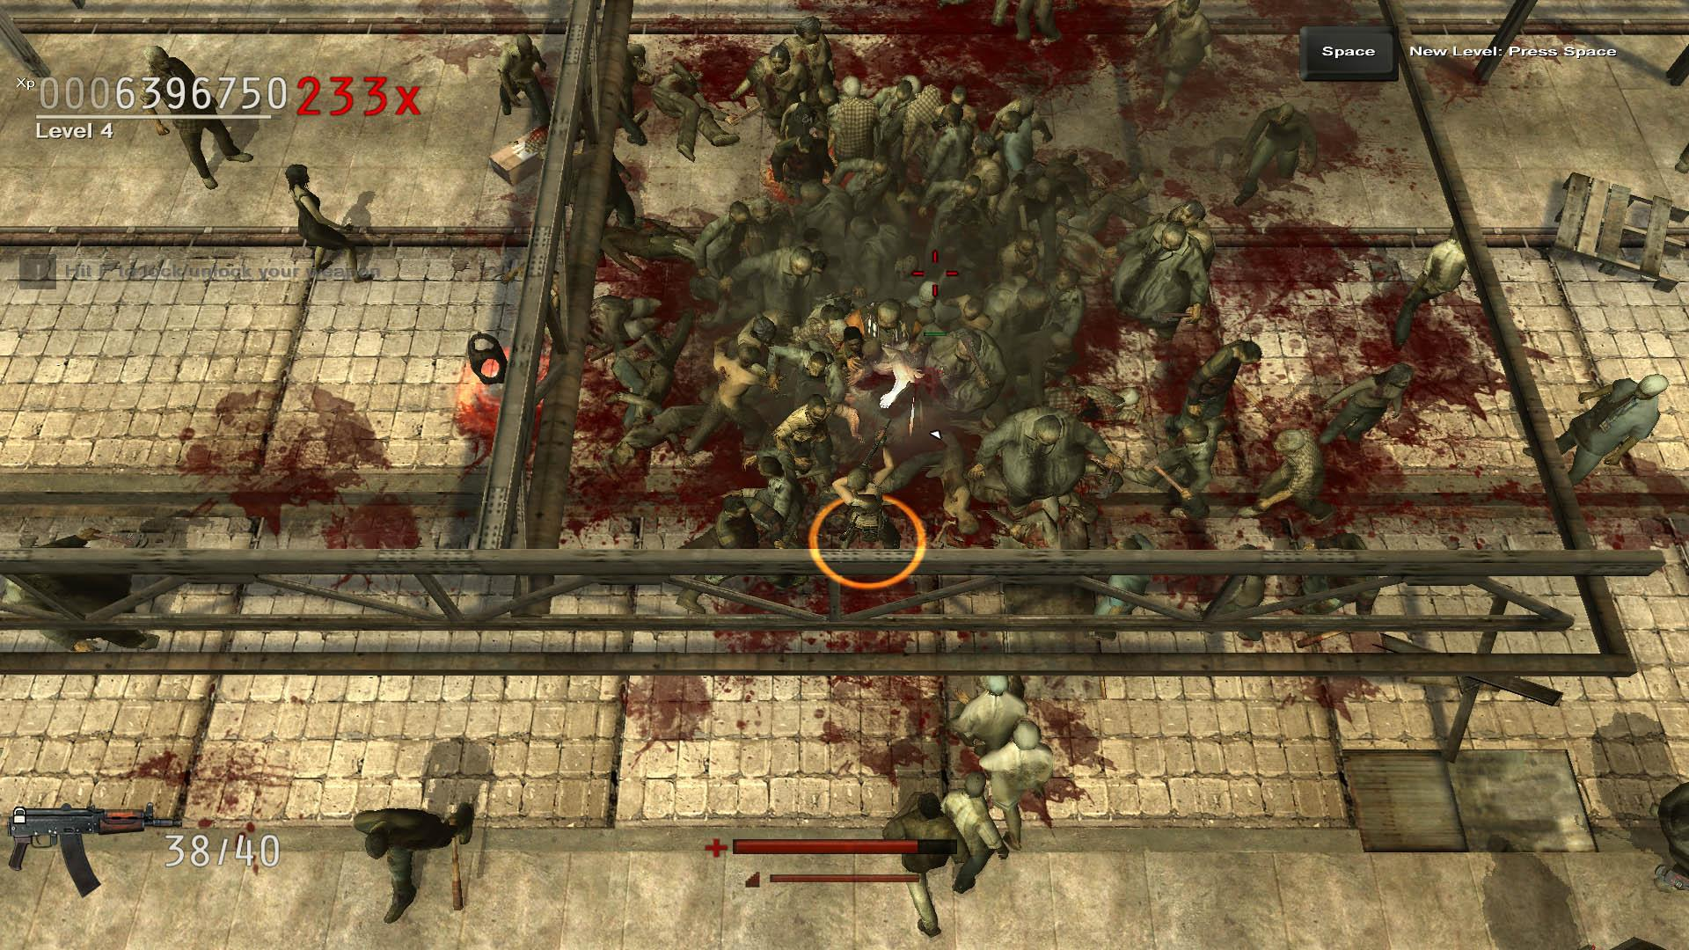
03
게임 소개
1) 게임 컨셉
제한 시간 안에 좀비를 목표 수만큼 사냥해라!
Notes:
http://minheeblog.tistory.com/

Slide 6



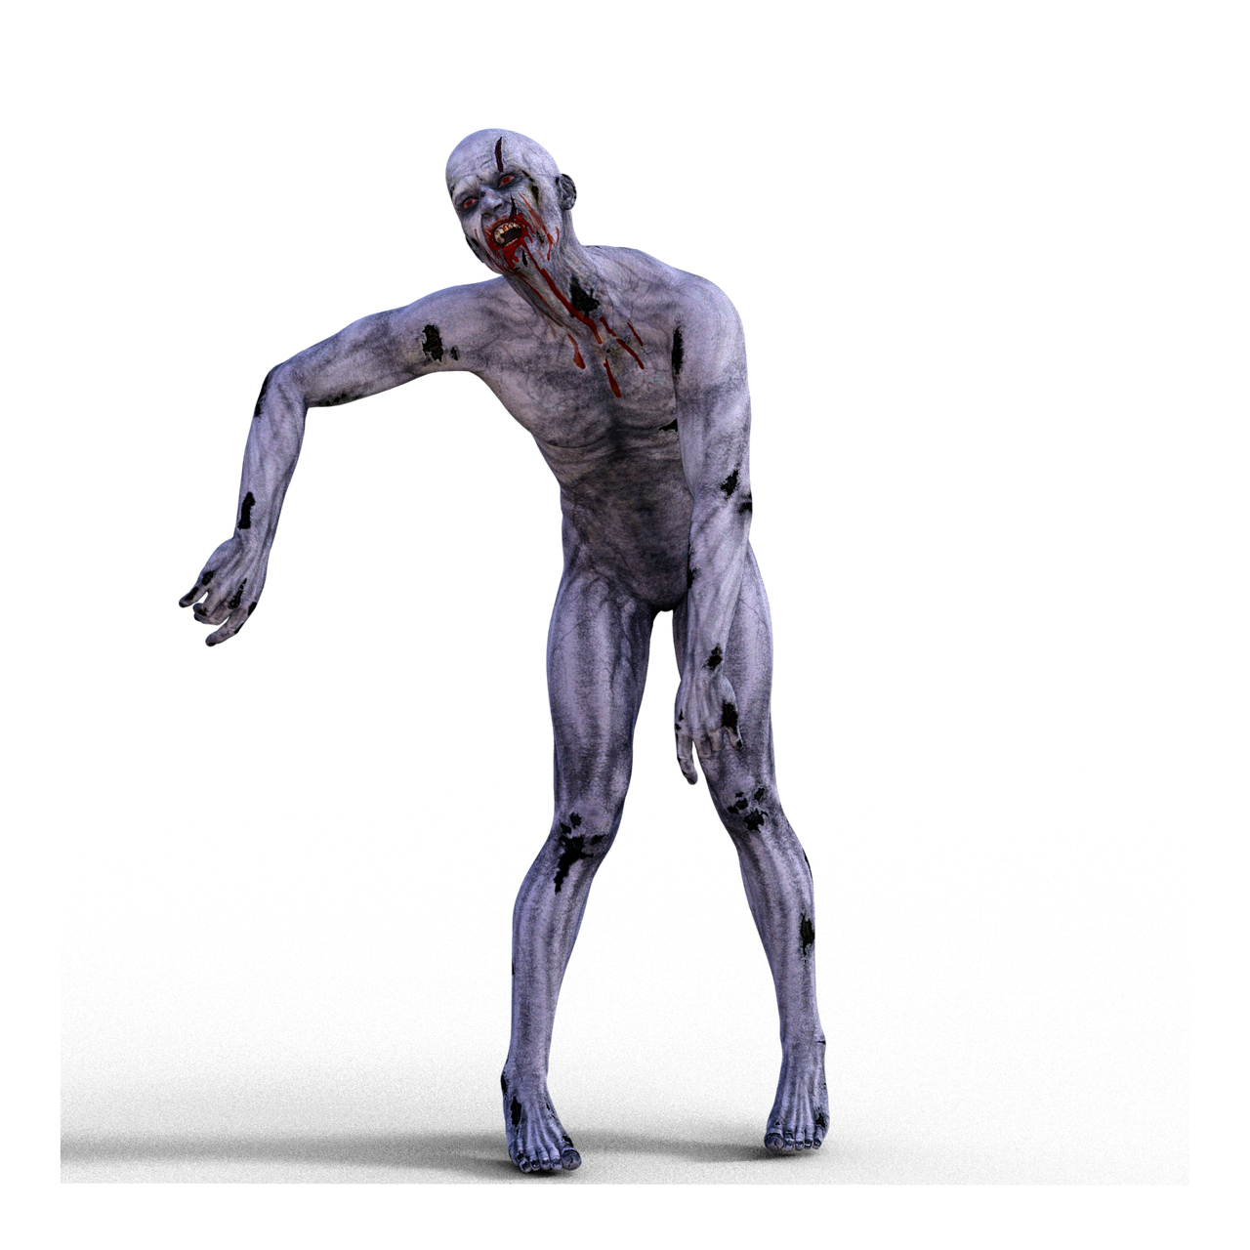
03
게임 소개
2) 게임 목표
Clear : 제한 시간 안에 목표 수만큼의 좀비 죽이기
GameOver : 팀원이 전부 죽거나 제한 시간 초과될 시
Notes:
http://minheeblog.tistory.com/

Slide 7
03
게임 소개
3) 게임 진행
1. 스테이지 시작과 동시에 사방에서 좀비들이 스폰 되어 플레이어를 공격함
2. 무기를 이용해 최대한 오래 살아남으며 목표 수만큼의 좀비를 죽임
Notes:
http://minheeblog.tistory.com/

Slide 8



03
게임 소개
4) 캐릭터(직업)
직업: 힐러
능력:
체력을
회복한다.
직업: 탱커
능력: 방어력을 향상시킨다.
직업: 딜러
능력: 공격력을 향상시킨다.
Notes:
http://minheeblog.tistory.com/

Slide 9
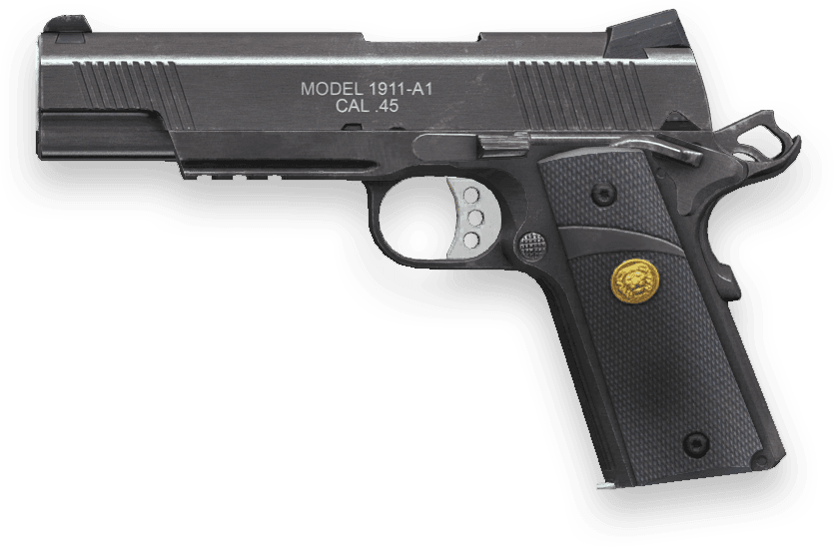

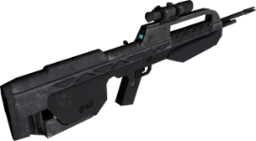
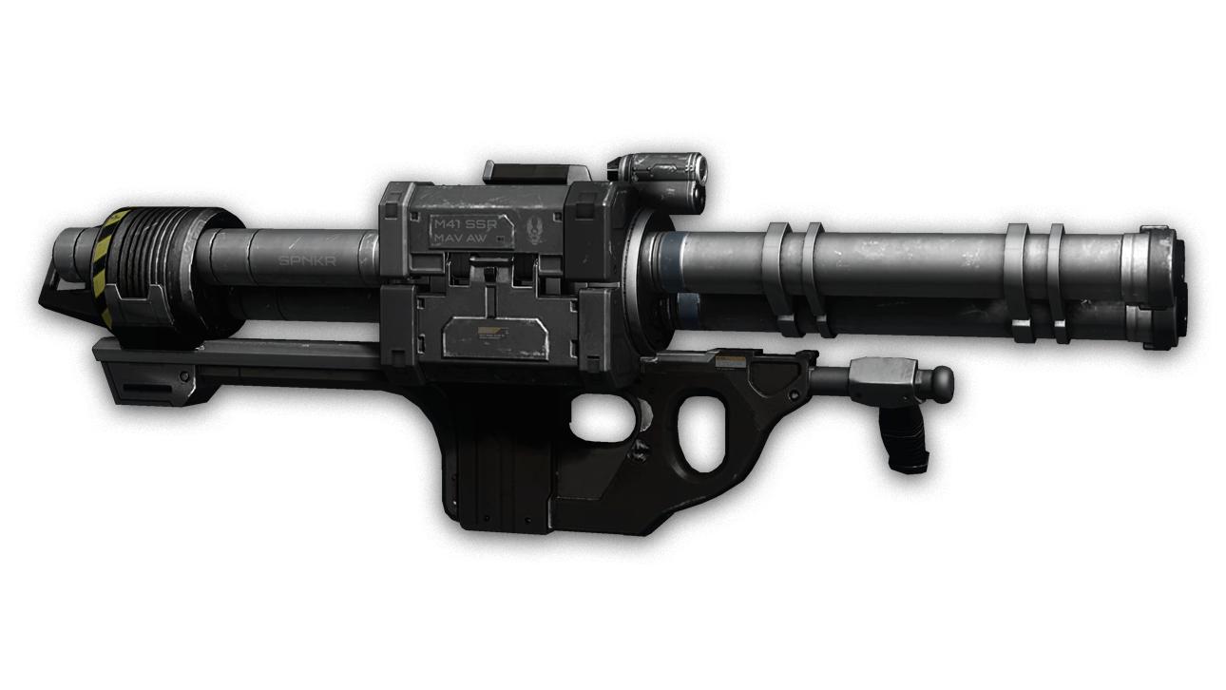
03
게임 소개
5) 아이템, 무기
권총
기본 무기
포션
체력을 회복시켜줌
소총
빠른 연사력을 가진 무기
로켓 런처
높은 데미지르 가진 무기
Notes:
http://minheeblog.tistory.com/

Slide 10
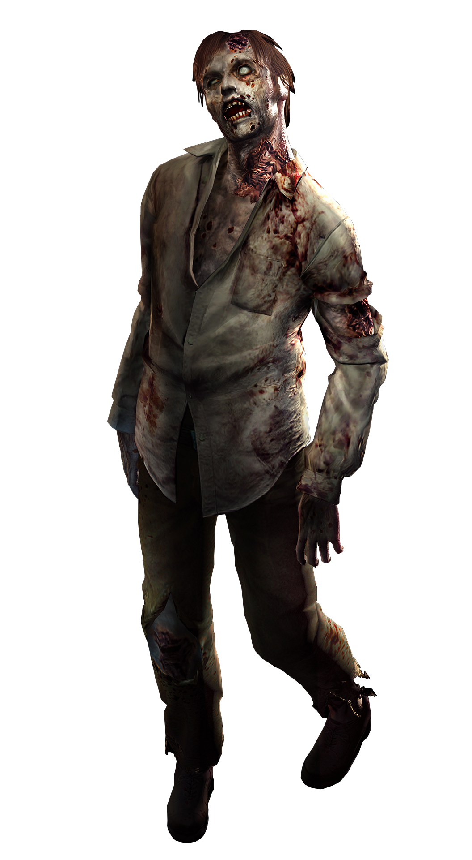
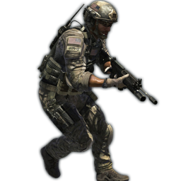
03
게임 소개
6) 캐릭터
단위: 1유닛 당 1m
크기 : 가로 0.3 유닛
세로 0.3 유닛
높이 1 유닛
이동 속도 : 3유닛 / s
크기 : 가로 0.3 유닛
세로 0.3 유닛
높이 1 유닛
이동 속도 : 3유닛 / s ~ 5유닛 / s
인지 범위 : 반경 5유닛 ~ 10 유닛
Notes:
http://minheeblog.tistory.com/

Slide 11
03
게임 소개
7) 맵
세이프 룸
단위: 1유닛 당 1m
50 유닛
100 유닛
좀비 스폰 위치
Notes:
http://minheeblog.tistory.com/

Slide 12
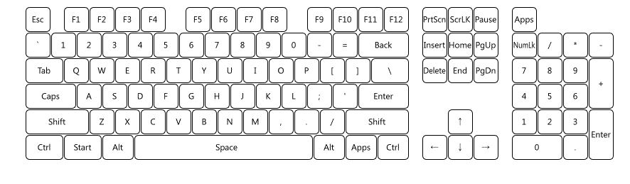
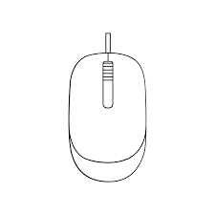
03
게임 소개
8) 조작법
이동
공격
구르기(회피)
캐릭터 특수 스킬
Notes:
http://minheeblog.tistory.com/

Slide 13
04
기술적 요소
01 애니메이션
02 그림자, 조명
03 좀비 AI
04 충돌 처리
YOUR NAME HERE
Notes:
http://minheeblog.tistory.com/

Slide 14
04
기술적 요소
05 IOCP 서버
07 서버 동기화
06 시야 범위 조절
YOUR NAME HERE
Notes:
http://minheeblog.tistory.com/

Slide 15
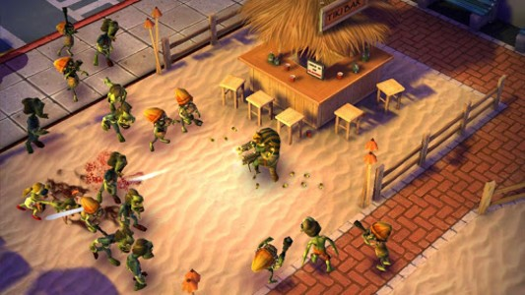
05
타 게임과의 비교
1) 유사 게임
네이션 레드
좀비 우드
Notes:
http://minheeblog.tistory.com/

Slide 16
05
타 게임과의 비교
1) 유사 게임과의 차별성 / 흥미 요소
차별성
흥미 요소
1. 캐릭터 고유의 스킬
2. 추가된 클리어 조건
1. 간단한 조작, 게임 진행
2. 빠른 전투 진행
3. 다수의 좀비를 죽이는 쾌감
Notes:
http://minheeblog.tistory.com/

Slide 17
06
역할 분담 및 개발 일정
1) 역할 분담
홍순조
야준서
서버 구현
클라이언트, 서버 동기화
게임 프레임 워크
UI 구현
애니메이션
게임 프레임
좀비 AI
게임 오브젝트 구현
Notes:
http://minheeblog.tistory.com/

Slide 18
06
역할 분담 및 개발 일정
2) 개발 일정
 | 1월 | 2월 | 3월 | 4월 | 5월 | 6월
리소스 수집
맵 제작
애니메이션 구현
게임 오브젝트 구현
그림자 구현
물리 구현
Tcp 서버 모의 구현
Iocp 서버 구현
Ui 및 이펙트 구현
테스트 및 버그 수정
Notes:
http://minheeblog.tistory.com/

Slide 19
07
Q&A 및 참고 문헌
1) Q&A
Q&A
Notes:
http://minheeblog.tistory.com/

Slide 20
07
참고 문헌 및 Q&A
2) 참고 문헌
템플릿
https://minheeblog.tistory.com/144?category=565370
Windows 10
https://blog.naver.com/iljy1001/221509417792
Visual Studio 2019
https://blog.naver.com/document0330/221971560457
DIrectX 12
https://blog.naver.com/eace/130187847556
Unity 로고
https://unity.com/kr
사람
https://cdn.pixabay.com/photo/2017/04/25/18/30/stick-2260466_960_720.png
좀비
https://storage.needpix.com/rsynced_images/zombie-1551670_1280.png
모래시계
https://www.flaticon.com/kr/authors/freepik
망치
https://www.flaticon.com/kr/authors/freepik
키보드
http://dpg.danawa.com/bbs/view?boardSeq=244&listSeq=4044271
네이션 레드
https://www.nation-red.com/
좀비 우드
https://zombiewood.en.uptodown.com/android
Notes:
http://minheeblog.tistory.com/

Slide 21
07
참고 문헌 및 Q&A
2) 참고 문헌
심장
https://www.flaticon.com/svg/static/icons/svg/824/824530.svg
방패
https://www.flaticon.com/svg/static/icons/svg/3557/3557476.svg
칼
https://www.flaticon.com/svg/static/icons/svg/1496/1496059.svg
총알
https://static.wikia.nocookie.net/battlegrounds_gamepedia_en/images/5/5f/Icon_ammo_9mm.png/revision/latest?cb=20170410165114
포션
https://gamepedia.cursecdn.com/skyrim_gamepedia/thumb/0/0a/PotionofMinorHealing.png/250px-PotionofMinorHealing.png?version=a92691bb064bb610edac10602cbec92e
솔져
http://files.gamebanana.com/img/ico/sprays/4ee3df112197f.png
좀비2
https://pngimg.com/uploads/zombie/zombie_PNG51.png
권총
https://www.americasarmy.com/images/weapons/m1911.png
로켓런처
http://img4.wikia.nocookie.net/__cb20121117115230/halo/images/8/84/H4_rocket_trans.png
라이플 건
http://img4.wikia.nocookie.net/__cb20110818234348/halo/images/1/19/BR55HB_SR_Battle_Rifle-rear.png
Notes:
http://minheeblog.tistory.com/

Slide 22
감사합니다
THANK YOU
게임공학부 2018182041 홍순조
게임공학부 2016180027 야준서
Notes:
http://minheeblog.tistory.com/

